Slide 1
实验8 IPv6隧道实验
实验目的
  学习安装、使用华为eNSP网络仿真软件、使用eNSP完成简单的连通性测试
  实现IPv6-over-IPv4手工隧道的配置
实验内容
  安装和配置华为eNSP网络仿真软件
  熟悉eNSP软件的使用，进行简单的网络命令练习
  根据已给拓扑，实现IPv6-over-IPv4手工隧道的配置 ，达到IPv6数据包通过IPv4网络通信的目的
实验环境和要求
  eNSP网络仿真软件
  Windows XP系统或以上版本

Slide 2
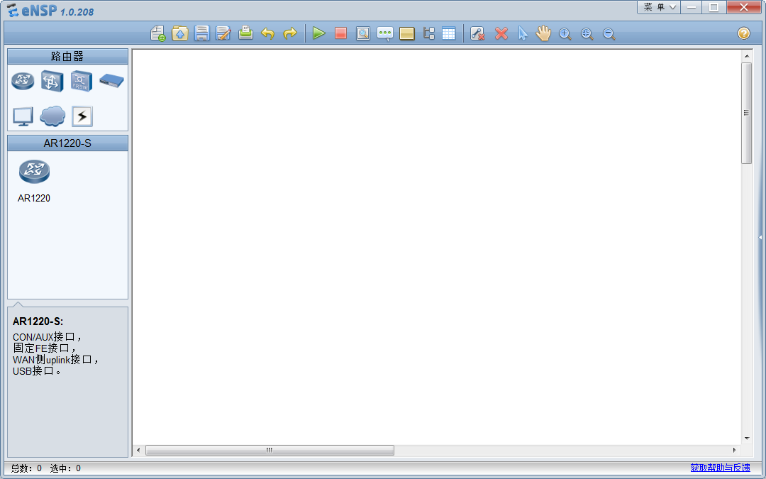
实验任务1-eNSP使用
这个是华为近期研发出了一款界面友好，操作简单，并且具备极高仿真度的数通设备模拟器——eNSP（Enterprise Network Simulation Platform）。这款仿真软件运行是物理设备的VRP操作系统。此版本为华为eNSP最新测试版bata1.0.208.

Slide 3
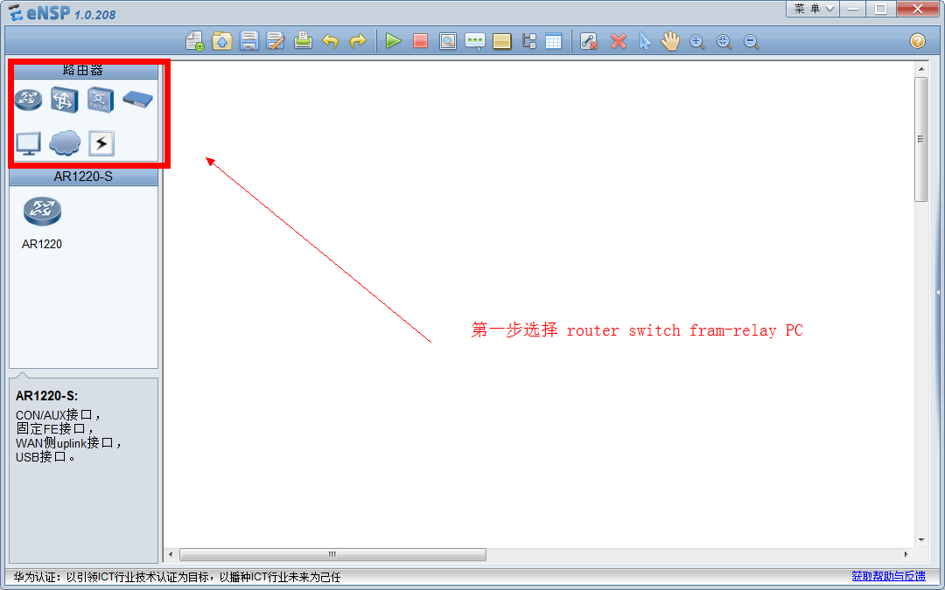
2. 选择设备，为设备选择所需模块并且选用合适的线型互连设备：

Slide 4
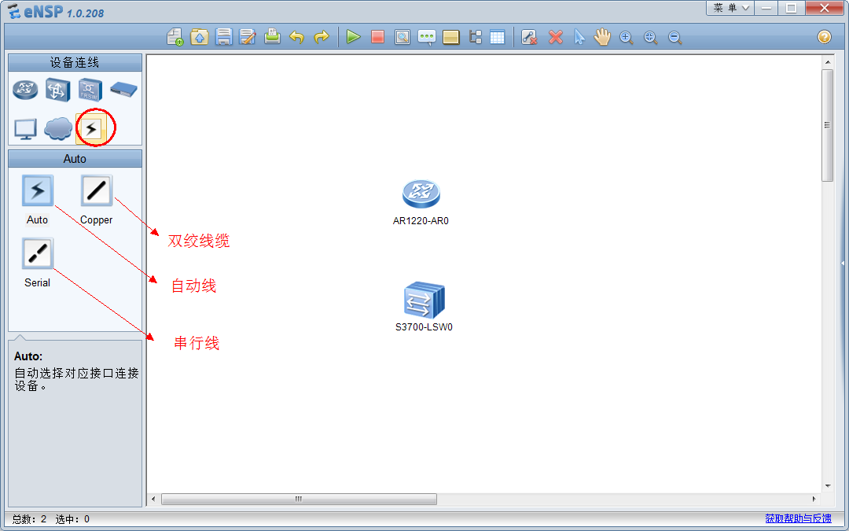
在选择框内选择你要的设备。
用鼠标拖入白板中。
我们选择了一个路由器和交换机

Slide 5
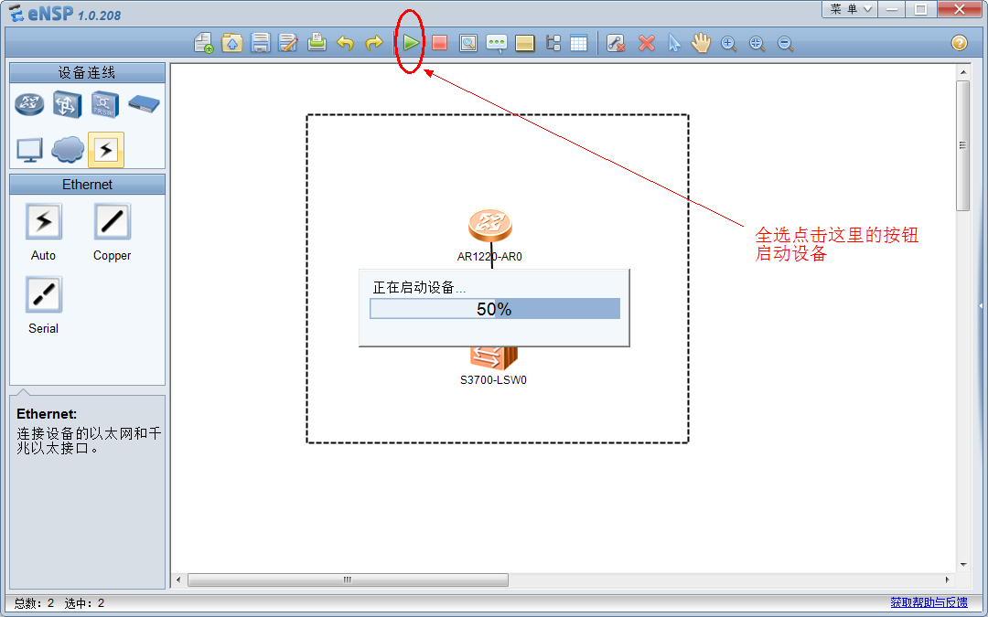
选择合适的线缆，进行设备互联。
用鼠标选中想要启动的设备，点击如图所示的按钮。启动设备。

Slide 6
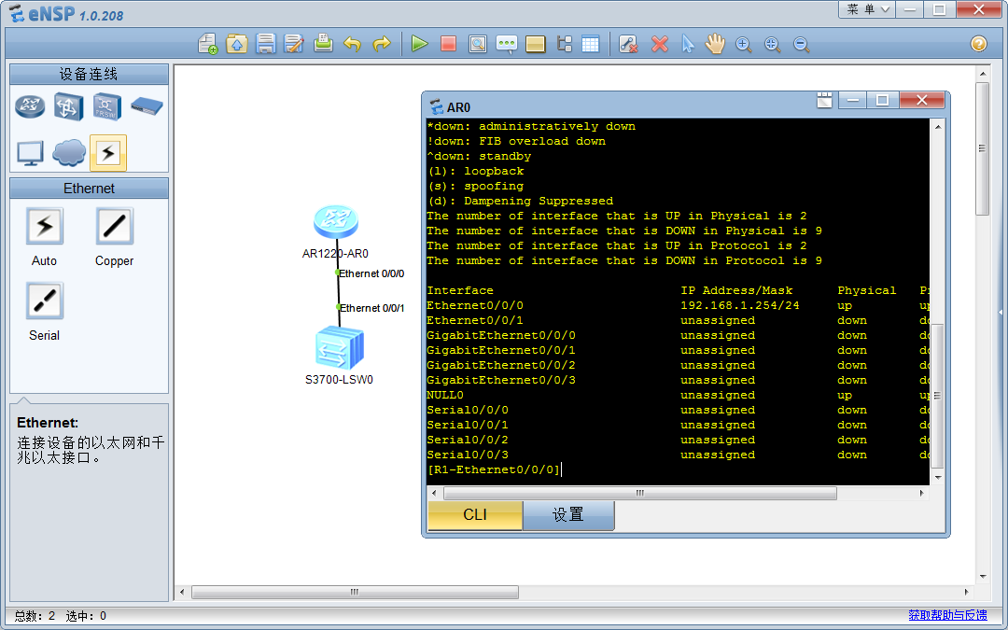
配置不同设备
双击设备，弹出了配置命令对话框，我们在router的ethernet0/0/0接口配置了IP 地址192.168.1.254

Slide 7
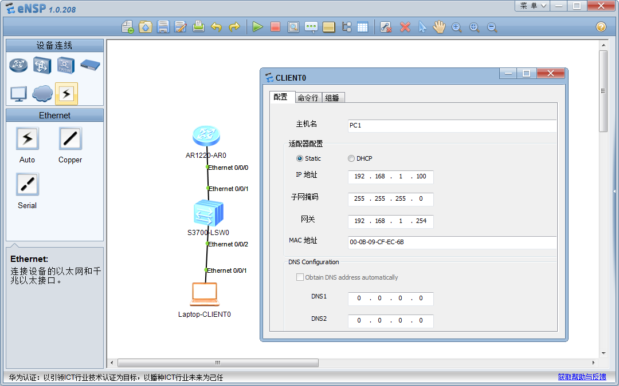
配置不同设备
我们用相同的方法，加入了一台PC，给PC配置了IP地址192.168.1.100

Slide 8
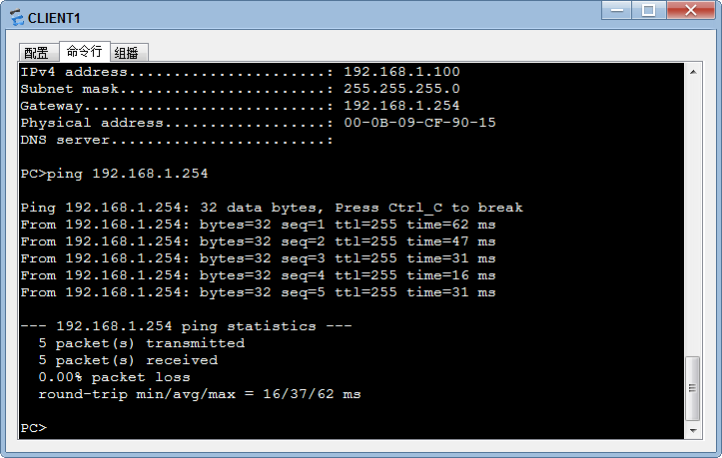
测试设备的连通性
我们用PC去ping网关路由器 测试结果是通的

Slide 9
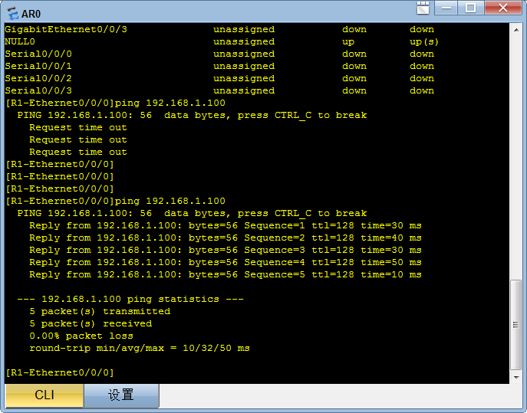
测试设备的连通性
用路由器去ping PC1的IP 地址 测试也是通的。

Slide 10


实验原理：IPv6 over IPv4隧道—概述
原理
命令
建议
IPv6 over IPv4隧道技术
  通过隧道技术，使IPv6报文在IPv4网络中传输，实现IPv6网络之间的孤岛互连
  IPv6 over IPv4隧道分类：
    手动隧道包括手动隧道和GRE隧道
    自动隧道包括IPv4兼容IPv6自动隧道、6to4隧道和ISATAP隧道
IPv4
IPv6
IPv6 over IPv4
IPv6
PC1
IPv6主机
R1
双栈路由器
R2
双栈路由器
PC2
IPv6主机
IPv6 Header | IPv6 Data
IPv6 Header | IPv6 Data
IPv4 Header | IPv6 Header | IPv6 Data
Notes:
在过渡初期，IPv4网络已经大量部署，而IPv6网络只是散落在各地的一个个“孤岛”，IPv6 over IPv4隧道就是通过隧道技术，使IPv6报文在IPv4网络中传输，实现IPv6网络之间的孤岛互连。
原理描述
边界路由设备启动IPv4/IPv6双协议栈，并配置IPv6 over IPv4隧道。
边界路由设备在收到从IPv6网络侧发来的报文后，如果报文的目的地址不是自身且下一跳出接口为Tunnel接口，就要把收到的IPv6报文作为数据部分，加上IPv4报文头，封装成IPv4报文。
在IPv4网络中，封装后的报文被传递到对端的边界路由设备。
对端边界路由设备对报文解封装，去掉IPv4报文头，然后将解封装后的IPv6报文发送到IPv6网络中。
IPv6 over IPv4隧道的起点的IPv4地址必须为手工配置，而终点的确定有手工配置和自动获取两种方式。根据隧道终点的IPv4地址的获取方式不同可以将IPv6 over IPv4隧道分为手动隧道和自动隧道。
手动隧道：手动隧道即边界设备不能自动获得隧道终点的IPv4地址，需要手工配置隧道终点的IPv4地址，报文才能正确发送至隧道终点。
自动隧道：自动隧道即边界设备可以自动获得隧道终点的IPv4地址，所以不需要手工配置终点的IPv4地址，一般的做法是隧道的两个接口的IPv6地址采用内嵌IPv4地址的特殊IPv6地址形式，这样路由设备可以从IPv6报文中的目的IPv6地址中提取出IPv4地址。

Slide 11
实验原理：IPv6 over IPv4隧道—手动隧道
原理
命令
建议
手动隧道
  IPv6 over IPv4隧道手动隧道的一种
  源地址和目的地址均需手工指定
  用于边界路由器与边界路由器，或者主机与边界路由器之间
IPv4
IPv6
IPv6 over IPv4
IPv6
PC1
IPv6主机
R1
双栈路由器
R2
双栈路由器
PC2
IPv6主机
IPv6 Header | IPv6 Data
IPv6 Header | IPv6 Data
IPv4 Header（协议号41） | IPv6 Header | IPv6 Data
Notes:
如果一个边界设备要与多个设备建立手动隧道，就需要在设备上配置多个隧道，配置比较麻烦。所以手动隧道通常用于两个边界路由器之间，为两个IPv6网络提供连接。
手动隧道优缺点
优点：可以用于任何IPv6穿越IPv4的环境，通用性好。
缺点：必须手工配置。
转发机制
IPv6 over IPv4手动隧道转发机制为：当隧道边界设备的IPv6侧收到一个IPv6报文后， 根据IPv6报文的目的地址查找IPv6路由转发表，如果该报文是从此虚拟隧道接口转发出去，则根据隧道接口配置的隧道源端和目的端的IPv4地址进行封装。封装后的报文变成一个IPv4报文，交给IPv4协议栈处理。报文通过IPv4网络转发到隧道的终点。隧道终点收到一个隧道协议报文后，进行隧道解封装。并将解封装后的报文交给IPv6协议栈处理。

Slide 12
实验任务2：配置手动隧道
原理
命令
建议
公司A网络拓扑如下所示，现根据需求完成如下配置：
  R1、R2和R3的IPv4地址如图所示，部署在OSPFv2的区域0中，该部分配置应首先完成；
  所需的IPv6地址已经标出；
  采用IPv6 over IPv4手动隧道的形式，实现R1与R3的Loopback1之间的互通。
Tunnel 0/0/0
IPv6 2001:13::1/64
Loopback 1
2001:1::1/64
R1
R2
R3
Tunnel 0/0/0
IPv6 2001:13::3/64
Loopback 1
2001:3::3/64
.1
12.1.1.1.0/24
.2
.2
23.1.1.1.0/24
.3
S1/0/0
S1/0/0
S2/0/0
S2/0/0
Loopback 0
1.1.1.1/32
Loopback 0
2.2.2.2/32
Loopback 0
3.3.3.3.3/32
Notes:
案例描述
IPv6和IPv4所需地址已经给出。

Slide 13
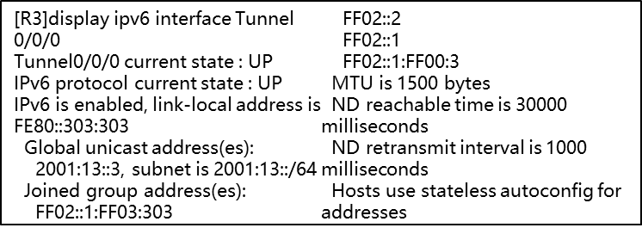
配置手动隧道（续）
原理
命令
建议
Tunnel 0/0/0
IPv6 2001:12::3/64
Loopback 1
2001:1::1/64
R1
R2
R3
Tunnel 0/0/0
IPv6 2001:13::3/64
Loopback 1
2001:3::3/64
.1
12.1.1.1.0/24
.2
.2
23.1.1.1.0/24
.3
S1/0/0
S1/0/0
S2/0/0
S2/0/0
Loopback 0
1.1.1.1/32
Loopback 0
2.2.2.2/32
Loopback 0
3.3.3.3.3/32
interface Tunnel0/0/0
ipv6 enable
ipv6 address 2001:13::1/64
tunnel-protocol ipv6-ipv4
source LoopBack0
destination 3.3.3.3
#
ospf 1
area 0.0.0.0
network 1.1.1.1 0.0.0.0
network 12.1.1.0 0.0.0.255
#
ipv6 route-static 2001:3:: 64 Tunnel0/0/0
interface Tunnel0/0/0
ipv6 enable
ipv6 address 2001:13::3/64
tunnel-protocol ipv6-ipv4
source LoopBack0
destination 1.1.1.1
#
ospf 1
area 0.0.0.0
network 3.3.3.3 0.0.0.0
network 23.1.1.0 0.0.0.255
#
ipv6 route-static 2001:1:: 64 Tunnel0/0/0
<R3> ping ipv6 2001:1::1
Reply from 2001:1::1 bytes=56 Sequence=1 hop limit=63 time = 81 ms
Reply from 2001:1::1 bytes=56 Sequence=2 hop limit=63 time = 62 ms
Reply from 2001:1::1 bytes=56 Sequence=3 hop limit=63 time = 63 ms
Reply from 2001:1::1 bytes=56 Sequence=4 hop limit=63 time = 63 ms
Reply from 2001:1::1 bytes=56 Sequence=5 hop limit=63 time = 63 ms
Notes:
命令含义
interface tunnel命令用来创建一个Tunnel接口，并进入该Tunnel接口视图
tunnel-protocol ipv6-ipv4指定Tunnel为手动隧道模式
source { ipv4-address | interface-type interface-number }指定Tunnel的源接口
destination { ipv4-address }指定Tunnel的目的接口
ipv6 address { ipv6-address prefix-length }设置Tunnel接口的IPv6地址

Slide 14
配置命令含义
interface tunnel命令用来创建一个Tunnel接口，并进入该Tunnel接口视图
tunnel-protocol ipv6-ipv4指定Tunnel为手动隧道模式
source { ipv4-address | interface-type interface-number }指定Tunnel的源接口
destination { ipv4-address }指定Tunnel的目的接口
ipv6 address { ipv6-address prefix-length }设置Tunnel接口的IPv6地址

